Slide 1
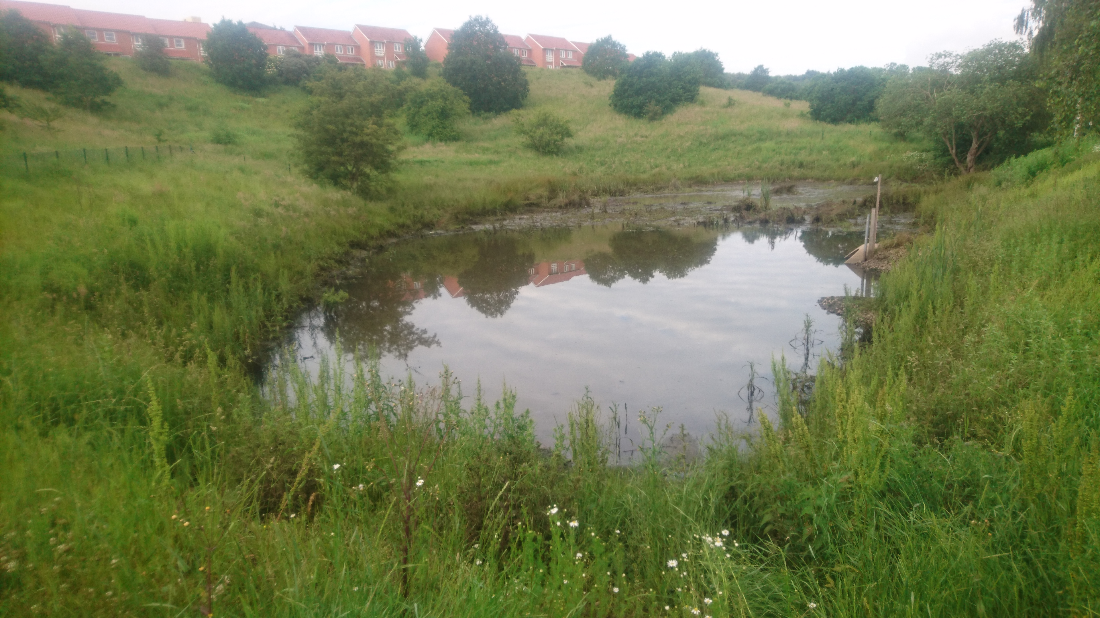


 |  | Design af våde regnvandsbassiner
 |  | EVA-temadag
 |  | 26. Feb. 2026
10425072-786504943-361

Slide 2
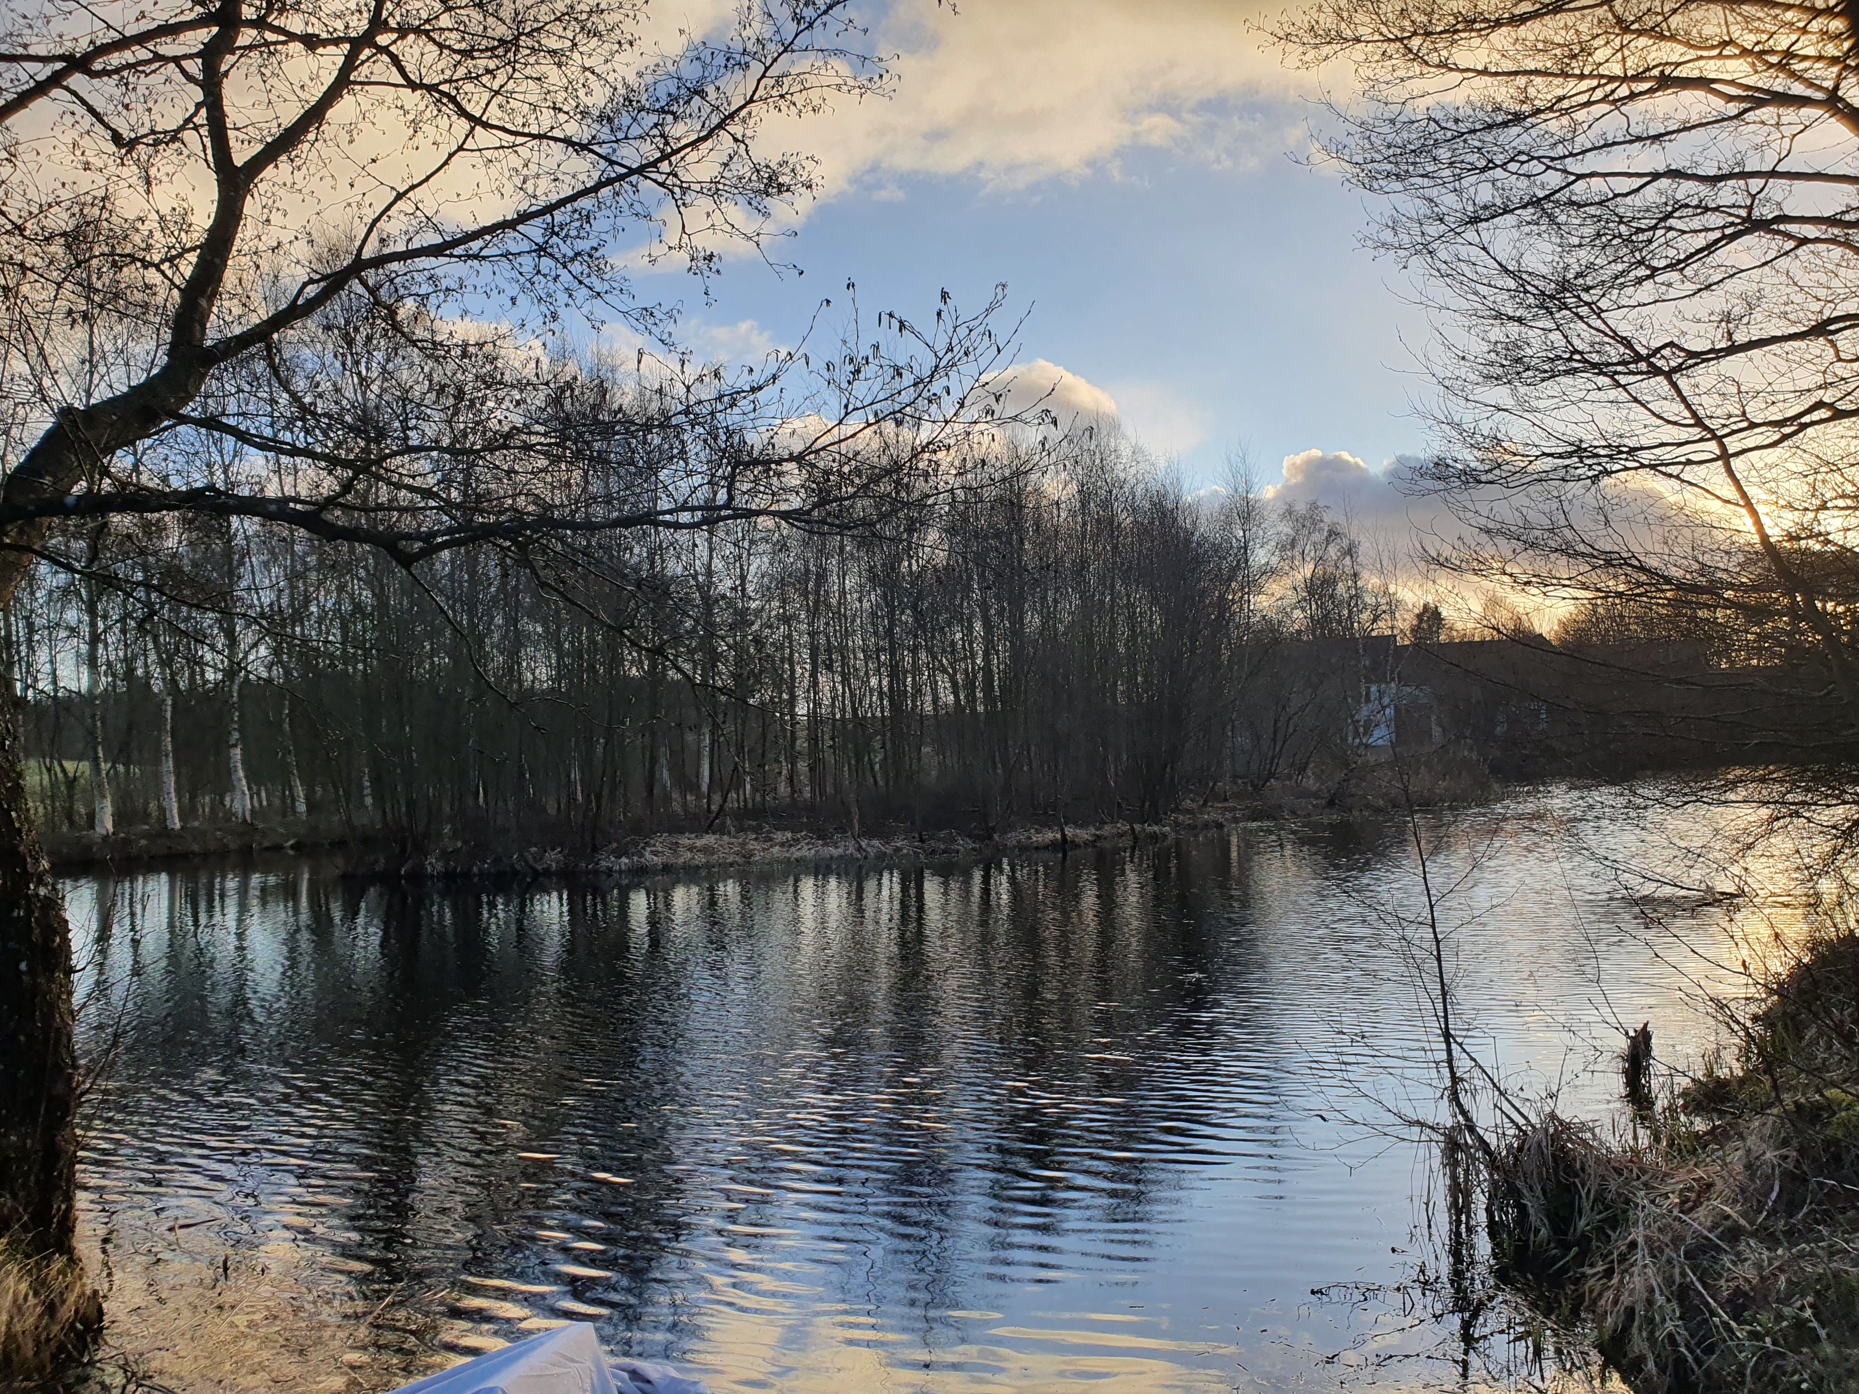
Opgavebeskrivelse
Udformningen af bassiner
Udformning af alternative design
Formålet og behovet for forbassiner
Dybden af det permanent våde volumen
Olieudskillere ifm. våde regnvandsbassiner
Materialevalg
Membraner
Udfordringer med højtstående grundvand
CO2-reduktion og biodiversitet
Arbejdsmiljøhensyn i designfasen
Datagrundlag:
Danske og udenlandske guidelines og branchestandarder (Sverige, USA, UK og AU)
Studier og forskning
Erfaringer fra praksis (ikke systematisk indsamlet) og StormTac

Slide 3
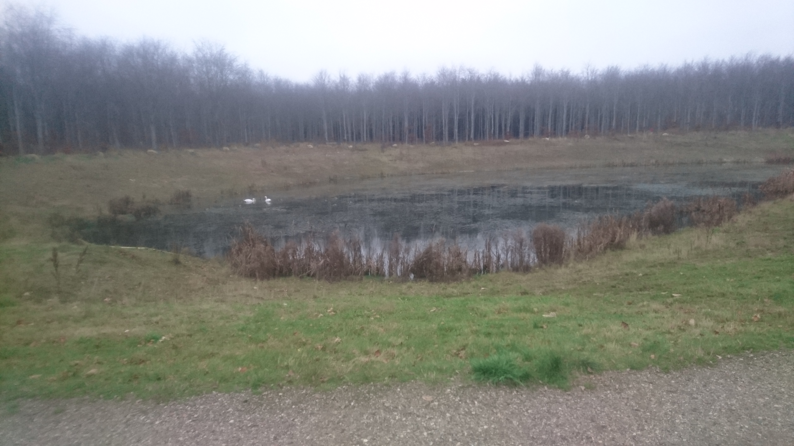
Dette oplæg
Udformning af regnvandsbassiner - hvad har betydning for renseeffekten
For-rensning og sandfang - metoder, dimensionering og drift
Membran-typer
Bæredygtighed

Slide 4
Udformning af bassiner – hvad har betydning?
Parametre
Størrelse på vådvolumen (volumen og areal) - 200-300 m³/red. ha eller mere
Kortslutning vs. tilbageholdelse – styres ad strukturer, barrierer og sektionering
Opholdstid i bassinet – styres af vådvolumen, barrierer, sektionering og differentierede dybder
Længde-breddeforhold – kvardratisk vs rektangulært
Vindforhold – vind og resuspenseion
Anlæg?
Beplantning – vandets kontakt hermed(adsorption)?

Slide 5
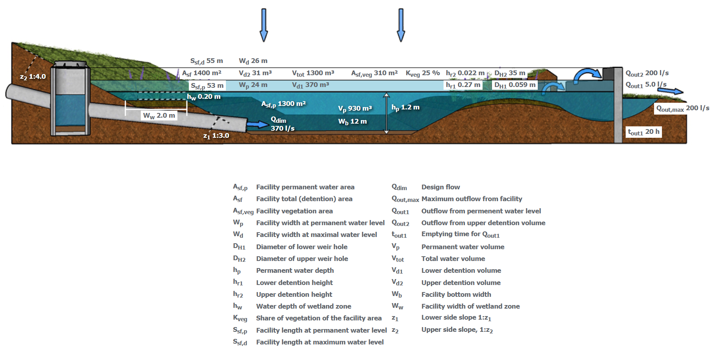
Undersøgelse af parametrenes betydning i StormTac

Slide 6
Eksempel på resultater fra StormTac
Stofparameter | Rensning i "klassisk vådt bassin" [%] | Stigning i rensegrad ved ændring af modelinput [procentpoint]
 |  | Areal af vandspejl | Længde-bredde forhold | Wetland zone | Forbassin
 |  | Fra 250 til 350 m²/ha | Fra 2:5 til 3:5 | Fra 0 til 5 meter | Fra intet forbassin til 10 m²/ha
Fosfor | 61 | 5 | 6 | 0 | 4
Nitrogen | 29 | 2 | 3 | 0 | 12
Bly | 60 | 3 | 5 | 5 | 14
Kobber | 47 | 3 | 4 | 6 | 12
Zink | 66 | 4 | 6 | 6 | 13
Cadmium | 47 | 3 | 4 | 3 | 13
Chrom | 70 | 5 | 7 | 0 | 10
Nikkel | 56 | 4 | 5 | 0 | 11
Kviksølv | 41 | 4 | 4 | 3 | 10
Suspenderet stof | 78 | 5 | 7 | 8 | 6
Benz(a)pyren | 73 | 3 | 7 | 9 | 14
Pyren | 72 | 0 | 7 | 0 | 18
Anthracen | 70 | 0 | 6 | 0 | 18
Flouranthen | 66 | 0 | 6 | 0 | 20
Naphtalen | 66 | 0 | 6 | 0 | 20

Slide 7
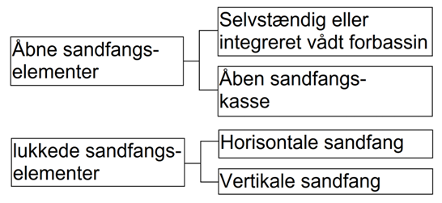
For-rensning og sandfangselementer
Formål
Driftsfunktion - Tilbageholdelse af større partikler (sandfang)
Reducerer belastning af hovedbassin og dermed sjældnere behov for oprensning (forbassin: 10-20 år → 20-40 år)
Hvis sandfangs-elementerne reelt tømmes ved behov
Overordnede sandfangs-typer:

Slide 8
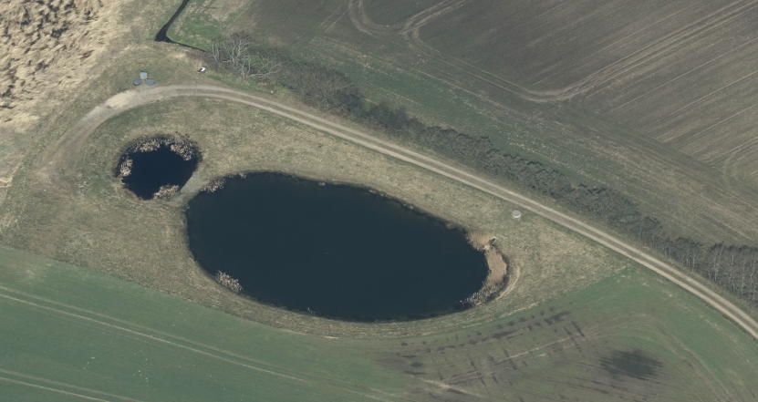
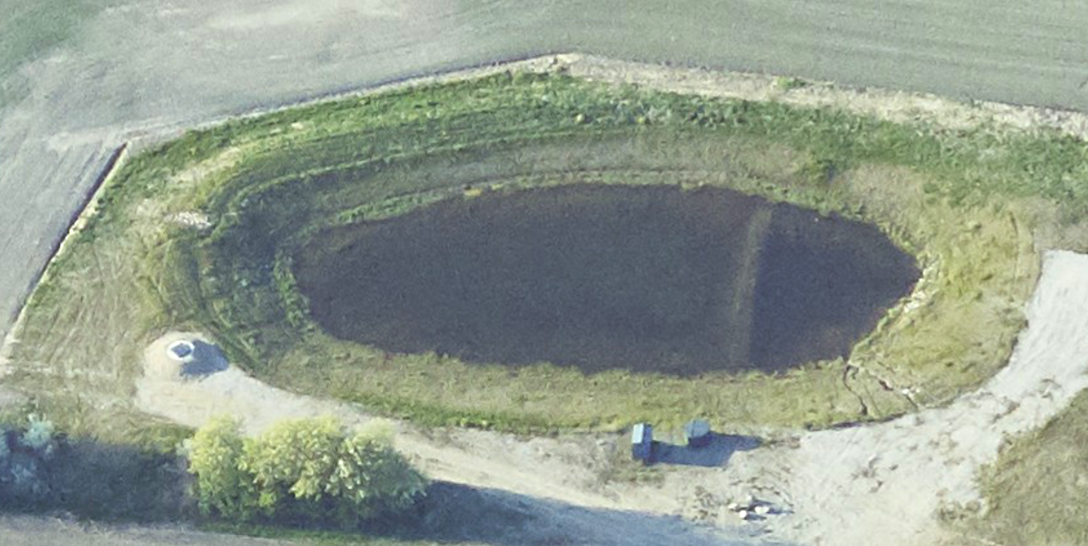
Våde forbassiner
Typer og dimensionering
I DK både som selvstændige enheder eller integreret (fordybning eller barriere) i hovedbassin
Dimensionering
20-50 m³ (Faktablad 2012)
10-15 % af samlet areal/volumen af hovedbassin (US guidelines m.fl.).
25 % af samlet vådt volumen (VD, typetegning, 2022)
(0,3 m/s gennemstrømningshastighed - som horisontale sandfang på renseanlæg - Winther, 1978)

Slide 9
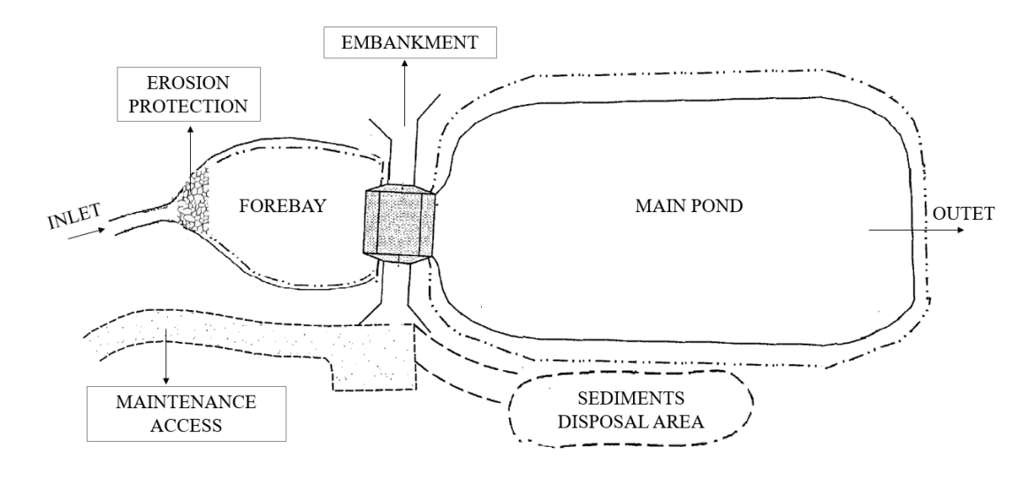
Våde forbassiner
Hovedpointer fra udenlandske guidelines (US, UK mm.)
Selvstændigt forbassin med en fysisk barriere mod hovedbassin
Skal kunne tømmes fra en eller begge sider (tømningsmetoder – tøropgravning og sugning)
Længde:bredde forhold på 3:1 (som for hovedbassin)
Dybde på 1 - 1,8 m
Kørefast bund (ikke grus og makadam)
Evt. omløbsmulighed
Evt. mellemdepot til afvanding af sediment (DK?)
Indtænk driften i designfasen (DK: BEK110)

Slide 10
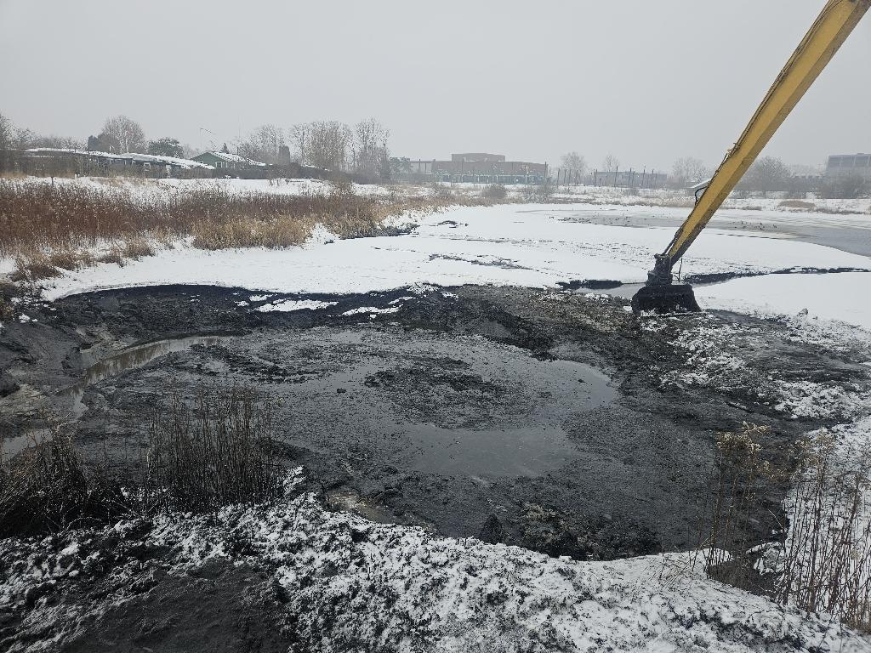
Våde forbassiner
Drift
Tømmes ved 50% fyldning (25-75%)
Tømnings-interval: 1-7 år (US og UK)
Tømmes inden ibrugtagning og ved større anlægsarbejder i oplandet (byggemodninger?), øges frekvensen til hvert år (Hunt & Lord, 2006)
Lav forureningsgrad af sediment (McNett & Hunt, 2011)
DK erfaringer:
Ikke nævnt i Danva Vejledning nr. 97, Drift og vedligehold af regnvandsbassiner, 2016
Ingen systematiseret opsamling og statistik vedr. erfaringer med drift af forbassiner
Generel feedback fra branchen; Forbassiner bliver ikke tømt (tilsyn, økonomi og ressourcer, tilladelser, anlægs- eller driftsprojekt mm.)
Følger af generelt efterslæb på oprensning af regnvandsbassiner?

Slide 11
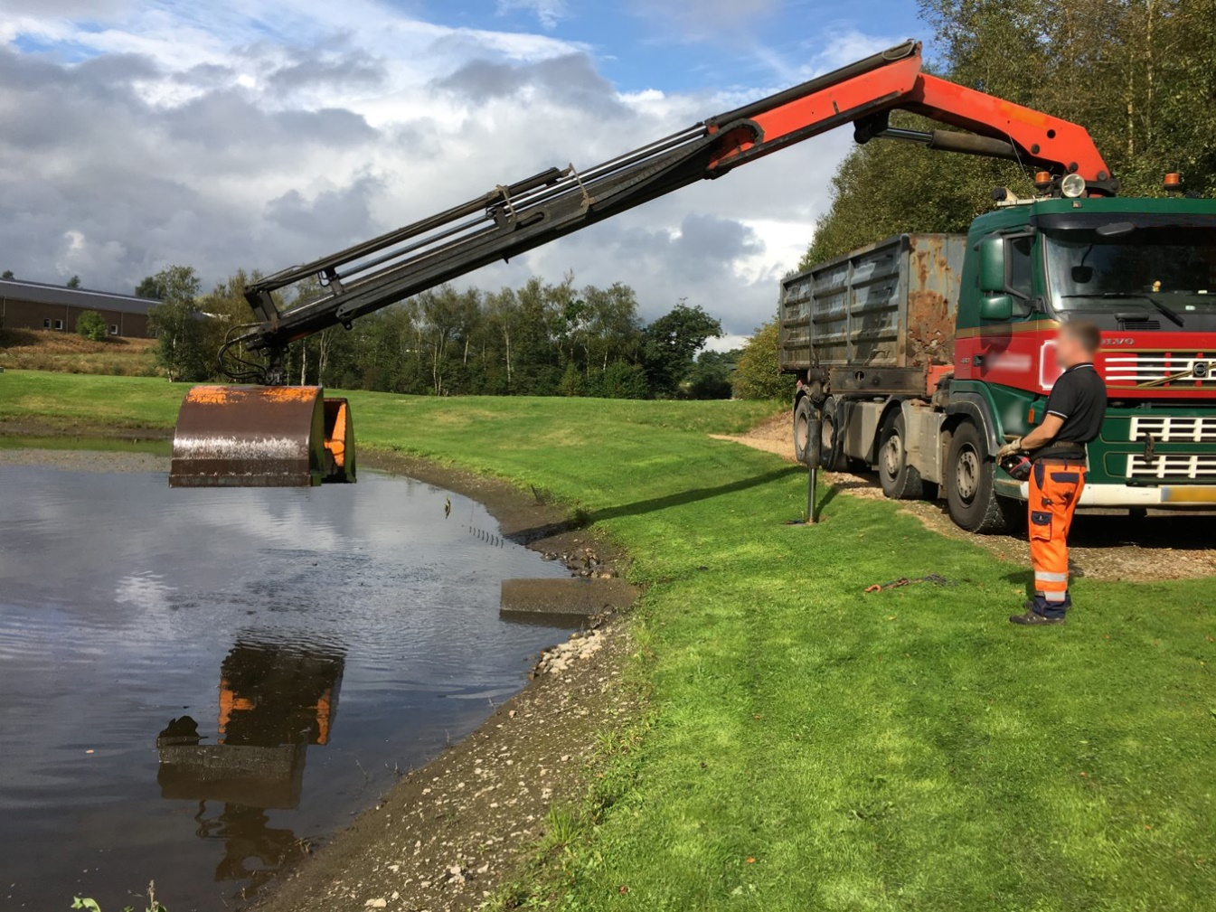
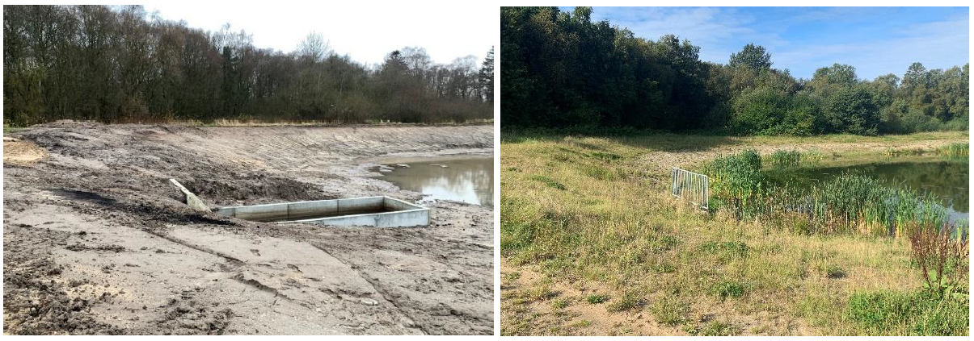
Åben sandfangskasse
Dimensioneres oftest mindre end traditionelle våde forbassiner → Hyppigere tømningsfrekvens
Mindre administration i driftsfasen – F.eks. forhåndsdispensationer fra §3 (dog fortsat jordhåndtering og deponering)
Blandede og få erfaringer fra drift ift. tømme-interval, afdræning og sedimenthåndtering, ”driftbarhed”, effekt på hovedbassinets driftsinterval mv.

Slide 12
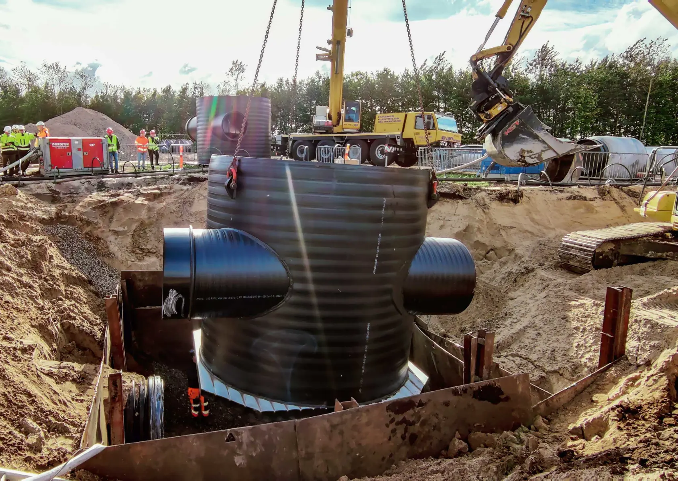
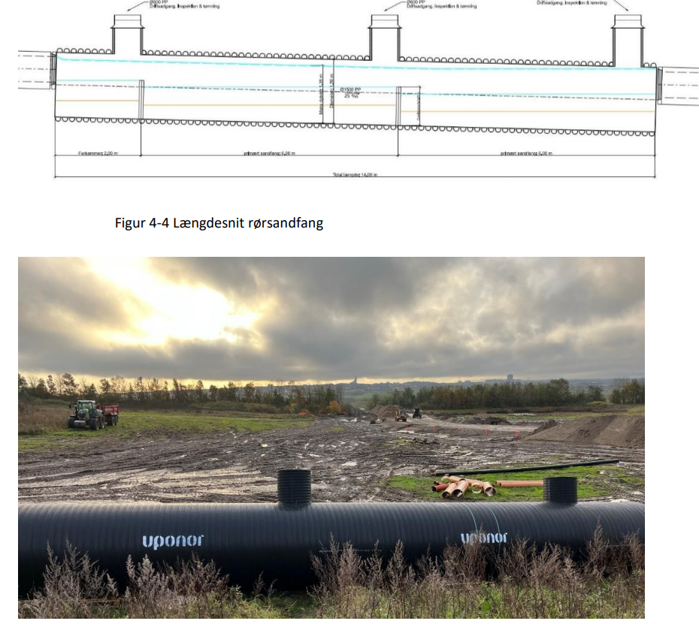
Lukkede sandfangs-elementer
Forskellige kriterier og teori for dimensionering
Mindre administration og ingen direkte tilladelser påkrævet i driftsfasen
Reel chance for at sandfanget bliver tømt?
Opsamlede erfaringer fra drift ift. tømme-interval og effekt på hovedbassinets driftsinterval mv.?
Tømmes med slamsuger → Køres typisk på renseanlægget (godt eller skidt?)
(Volumen, økonomi, bæredygtighed, behandling og genanvendelse)

Slide 13
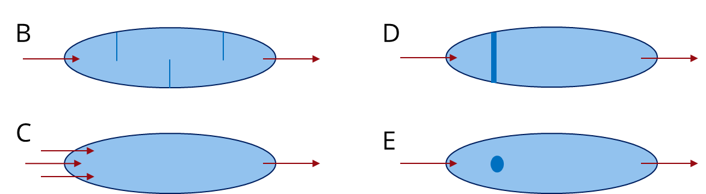
Fører sandfangselementer til bedre rensning?
Ja, indirekte ved forbassiner med overløbskant som sektionering (guidelines, teoretiske studier og enkelte felt-studier)
Undgår/minimerer kortslutningsstrømme
Forudsat at forbassin driftes og oprenses(?)
Fravælges forbassin bør man indtænke andre strukturer (øer, stensætninger, barrierer o.l.) samt vinkling og evt. opdeling af tilløb for at undgå kortslutning (OBS ift. selvstændige lukkede/åbne sandfang)
Simple retningslinjer (virkeligheden er meget mere kompliceret)
Ingen studier der påviser optimeret rensning i våde bassiner, i direkte relation til de øvrige sandfangselementer

Slide 14
Materialevalg –Membraner
Membran (geoteknisk betydning): Et lag der anvendes til at forhindre gennemstrømning af vand og/eller forurenende stoffer i jorden. Indgår bl.a. i bassiner, deponeringsanlæg og konstruktioner, hvor lav permeabilitet er afgørende
Formål med membran i våde bassiner:
At fastholde det permanente vandspejl (sedimentation og reducere risikoen for suspendering af sediment)
At forhindre udsivning af ”perkolat”
Valg af membran-type afhænger af forskellige forhold såsom:
Geologi og grundvandsforhold
Bygbarhed i etableringsfasen
Driftbarhed (oprensning og tømning)
Myndighedskrav (grundvandsressourcen)

Slide 15
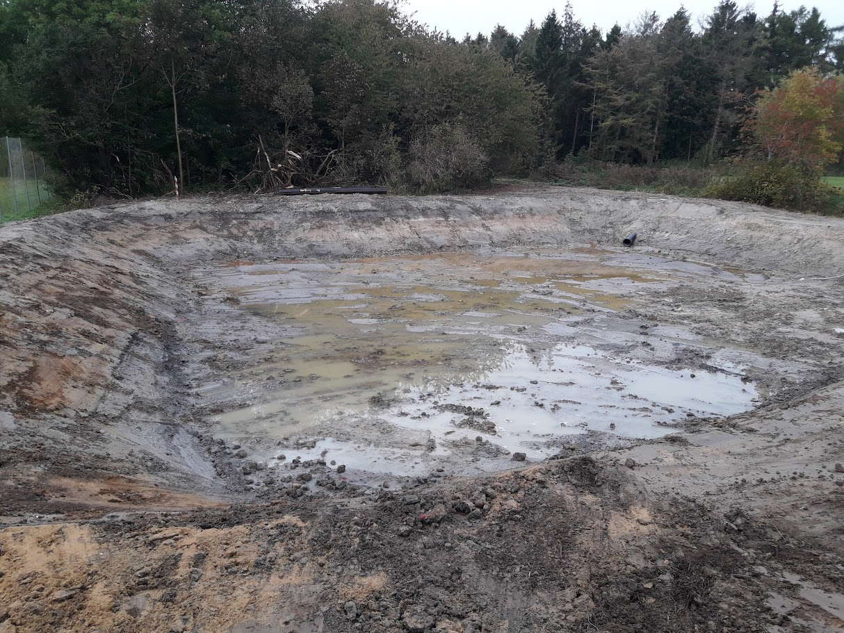
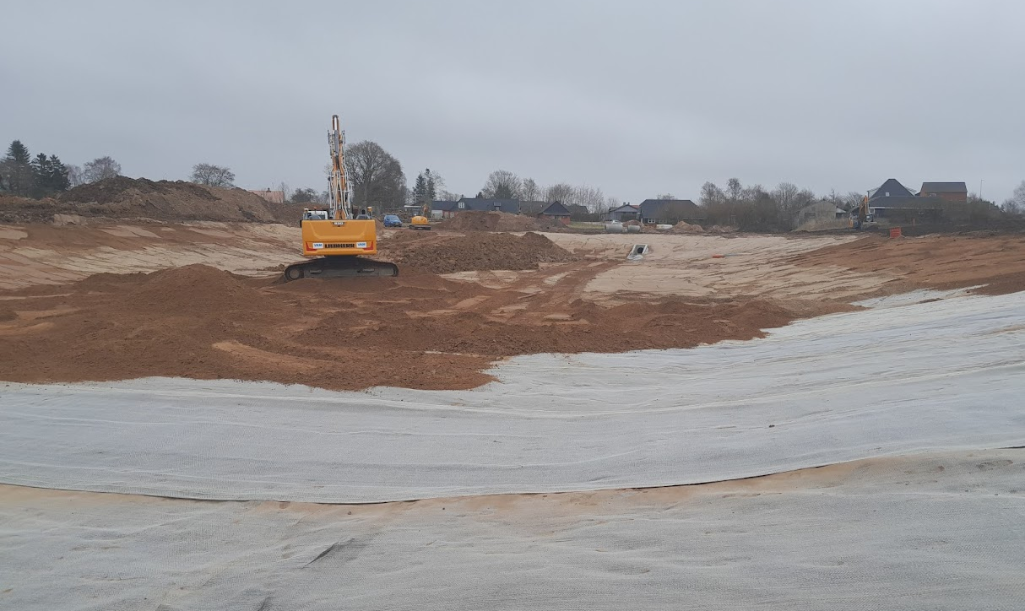
Membran-typer
In-situ lermembran i naturler (regulering og homogenisering) – Bedst ift. økonomi og bæredygtighed
Udlagt lermembran i naturler (udlægning og homogenisering i lag)
Bentonitmåtter (betonitler og geotekstiler) – OBS på supplerende krav til opbygning
Polymermembraner i ”plast eller gummi” – OBS på supplerende krav til opbygning
I enkelte tilfælde kan bassin etableres uden membran i direkte sammenhæng med grundvandsspejlet
Bedste branche-standard: DS/INF 466 – Membraner til deponeringsanlæg (OBS på gyldighedsområdet)

Slide 16
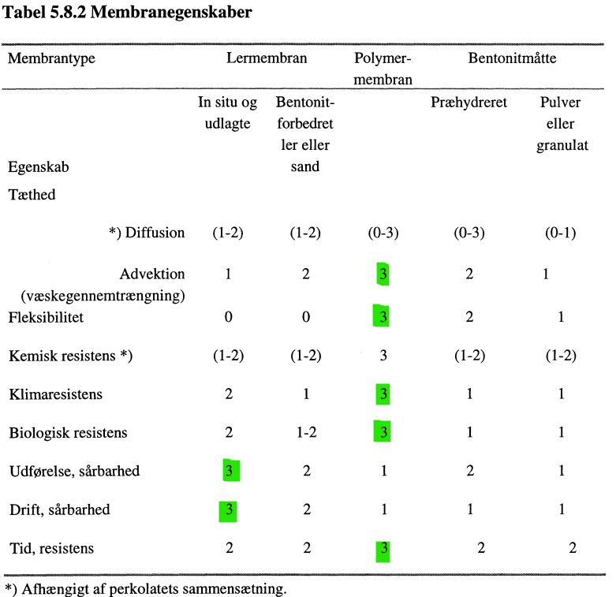
Membran-egenskaber
DS466 er udarbejdet til affaldsdeponering, ikke til sediment fra overfladevand
Skala fra 0 til 3
0: ”uegnet”
1-3: hhv. dårligst og bedst karakter

Slide 17
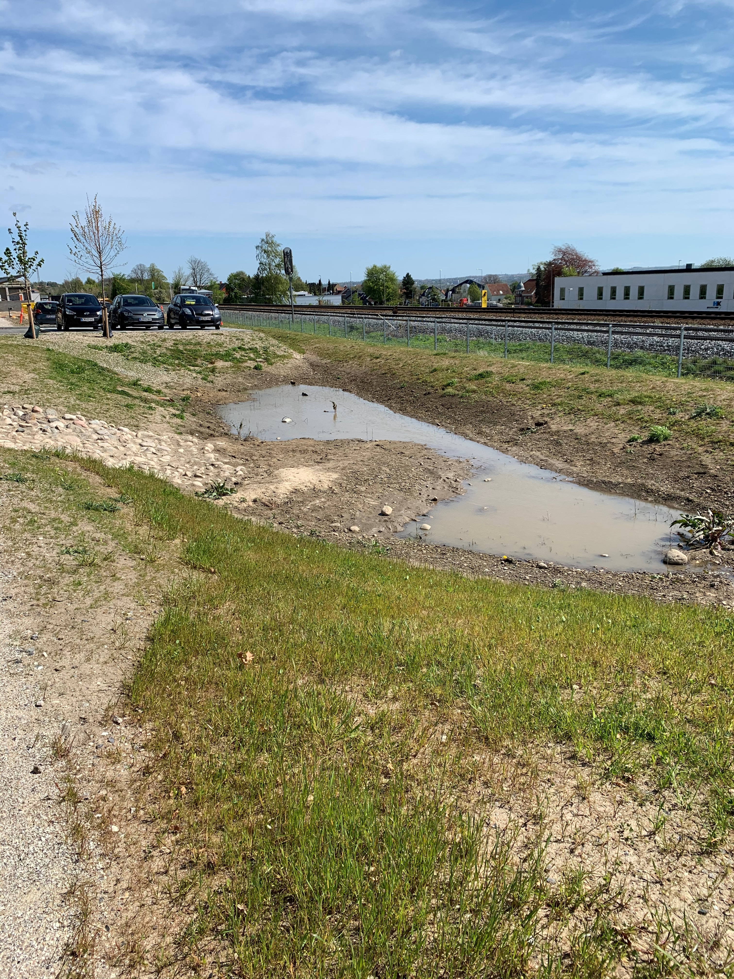
Ler-membraner
Egnethed baseret på forundersøgelser:
Egnet: lerindhold L > 14% og plasticitetsindeks I_{p} > 5% (k < 10⁻¹⁰ m/s)
Grænseområde: ler-indhold, L > 10 %, og et plasticitetsindeks, Ip > 4 %, ”tæt” membran, såfremt der er fokus i udførelsen på homogenisering og komprimering
Overfladen i våde bassiner klogger relativt hurtigt
OBS meget omfattende ”kontrol- og tilsynsregime” i DS466 for alle membrantyper (skærpet kontrol). Mindre kan nok gøre det.
Risikovurdering i relation til grundvandsressourcen og beskyttelsen
Vilkår i udledningstilladelse om egenkontrol og evt. dokumentation af permanent vandspejl indenfor det første år? (visuel kontrol eller målere)
OBS på sætningsgivende aflejringer (”blødbund”)
Bygbarhed og driftbarhed
Sætninger, fleksibilitet og brud

Slide 18
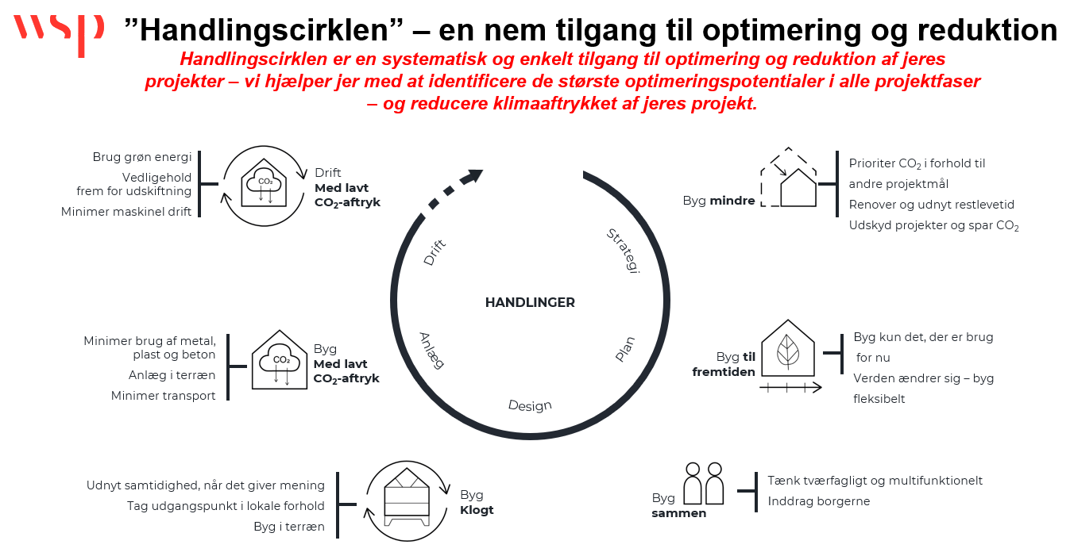
Bæredygtighed – CO₂-reduktioner
Overblik over optimeringsmuligheder med afsæt i principperne fra Handlingscirklen, fx:
Udskyd hele eller dele af anlægsprojekter, så de kan anlægges med lavere CO₂-aftryk i fremtiden
Forsink vand lokalt i oplandet
Kun etablere det bassinvolumen, der er brug for nu med mulighed for at udbygge anlægget senere, hvis eller når der bliver behov
Indtænk areal til afdræning af sediment
Undgå membran i bassinet

